Slide 1
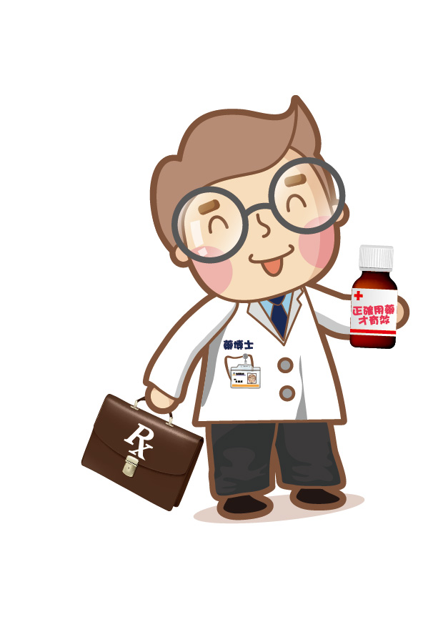
衛生福利部食品藥物管理署 105年度友善正確用藥教育概念推廣計畫
正確使用指示藥及成藥
(講師所屬機構單位)例：正確用藥教育資源中心_____醫院、社區用藥諮詢站______藥局等
講師：
時間：
地點：
食品藥物管理署
財團法人醫院評鑑暨醫療品質策進會

Slide 2
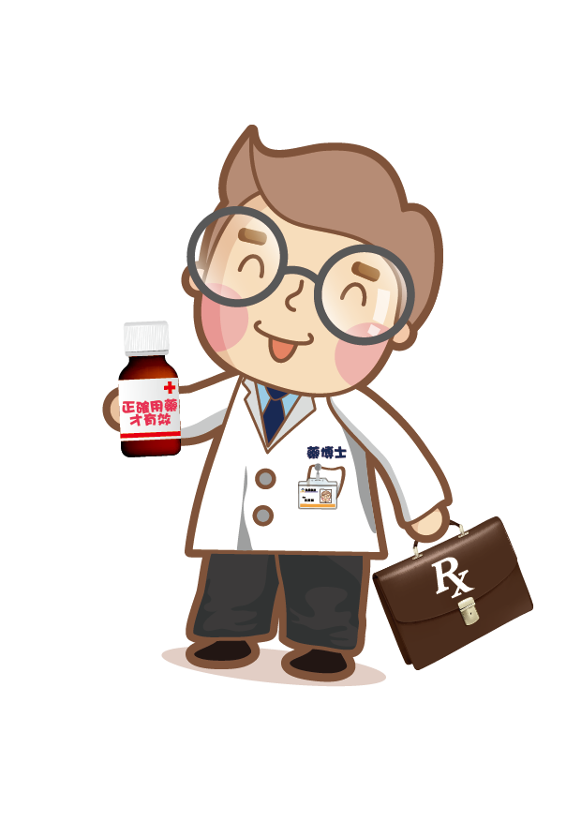
正確用藥五大核心
能力一 做身體的主人
能力二 清楚表達自己的身體狀況
能力三 看清楚藥品標示
能力四 清楚用藥方法、時間
能力五 與醫師、藥師做朋友

Slide 3
能力一 做身體的主人
預防勝於治療 健康資訊多留意
1、養成良好的生活習慣，平日能均衡營養飲食、規律作息、適當運動且保持良好心情就是預防疾病最佳良方。
2、且多留意健康及正確用藥訊息，如健康講座、醫藥雜誌、衛生福利部、食品藥物管理署網站…等，最好能主動向專業醫療人員（如醫師、藥師）諮詢。
謹慎判斷再決定 來路不明不亂買
1、應知道藥品都存在副作用或使用的風險性，購買藥品應至有藥師執業之藥局購買才安心。
2、務必不買來路不明的藥品，遵守「不聽、不信、不買、不吃、不推薦」原則。

Slide 4
能力一 做身體的主人
嚴重症狀應就醫 長期使用要評估
1、使用藥品後要注意症狀是否有好轉，如果症狀變得更為嚴重，發生副作用或不良反應，如藥品過敏等症狀，應儘速就醫。
2、使用藥品時，應有專業的醫師或藥師定期評估才安全，不建議長期自行使用。
詢問醫師或藥師 安全用藥有保障
1、每個人的症狀、體質都有所不同，不要使用別人的藥品。
2、在就醫或購買藥品時應針對症狀向醫師、藥師詢問及討論，選擇適合目前需求的藥品來使用，並詢問藥品使用的注意事項。

Slide 5
能力二 清楚表達自己的身體狀況
看病或到藥局購買藥品時， 要向醫師或藥師說清楚：
目前不舒服症狀、何時開始？
有沒有對藥品或食物過敏，是否有喝酒或特殊飲食習慣?
有沒有其他疾病，例如心血管、腸胃道、肝臟、腎臟或家族遺傳疾病。
從事開車或操作機械等需要專心的工作。
女性需告知是否懷孕、正準備懷孕或正在哺餵母乳。
若已經服用其他藥品(西藥、中藥、成藥)或保健食品，應主動告知，以避免重複用藥 。

Slide 6
能力三 看清楚藥品標示
認識藥品制度
藥品分級 | 說 明 | 注意事項
成藥 | 所含成分藥理作用緩和，不須醫藥專業人員指示，即可自行依藥品標示之適應症及用法用量使用，如綠油精、白花油等。 請仔細閱讀產品所附的藥品標示、說明書等相關資訊，適時適量的使用是很重要的。 | 外包裝上會標示成藥字樣且一定要標示衛署成製字第OOO號。 標示字樣「甲類成藥」或「乙類成藥」
指示藥 | 不需醫師處方，只要在使用前請教藥師、藥劑生或醫師，即可自行購買，例如部份之胃腸用藥、綜合感冒藥。 請仔細閱讀產品所附的藥品標示、說明書等相關資訊，請遵照醫師、藥師、藥劑生指示用藥。 若病情未改善或加重時，應即刻就診。 | 外包裝會標示衛署藥製字第OOO號、衛署藥輸字第OOO號。 標示字樣「指示藥品」，「醫師、藥師(藥劑生)指示藥」。
處方藥 | 必須由醫師處方才能由經藥事人員調劑給藥。例如克流感、安眠藥中的使蒂諾斯、抗生素…等。 | 外包裝會標示衛署藥製字第OOO號、衛署藥輸字第OOO號字樣。 標示字樣「本藥須由醫師處方使用或限由醫師使用」。

Slide 7
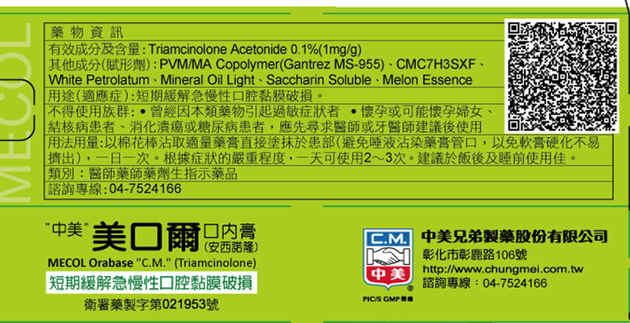
能力三 看清楚藥品標示
名稱及外觀：
確認藥品的外觀形狀、顏色等，是否與外盒或藥品說明書（仿單）描述的一樣，外包裝是否完整。
成分
用途 (適應症)
不得使用族群
用法與 用量
藥品類別
QR Code
衛生福利部許可字號
藥盒外盒資訊

Slide 8
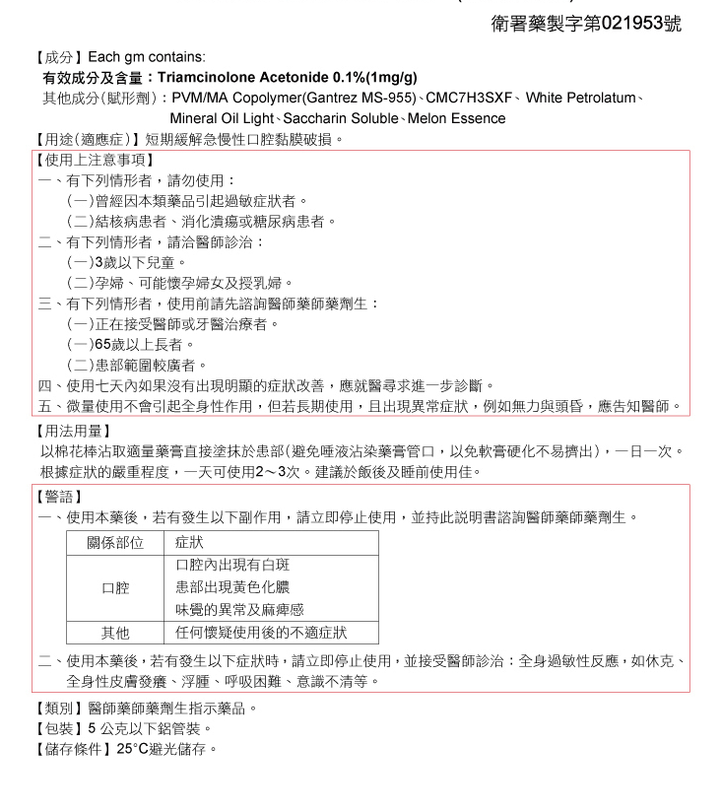
藥品說明書
(仿單)
能力三 看清楚藥品標示
成分
用途 (適應症)
用法與用量
警語
類別

Slide 9
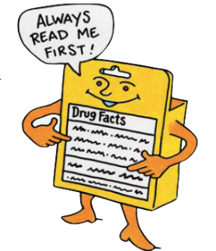
能力三 看清楚藥品標示
注意事項、副作用、警語：
1、看清楚外盒、藥品說明書上寫的注意事項，如:不得使用族群。
2、不要服用超過醫師、藥師指示或藥品標示的使用劑量，服藥後有不適症狀或過敏反應應立即停藥就醫。
3、患有肝、腎疾病或其他重大疾病之患者，服藥前應先請教醫師或藥師。
4、不併用多種藥品，尤其是同類或同成分的藥品，避免增加
副作用及交互作用的風險。
5、抗生素類藥品是處方藥，切勿自行至藥局購買，需有
醫師診斷，選擇對病症最合適治療，依照醫師、藥師
用藥指示服藥，要服完整個療程，切勿因症狀改善自行停藥。
6、若持續使用指示藥及成藥3天以上，症狀仍未改善，應儘速就醫。

Slide 10
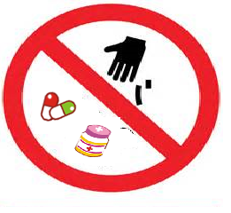
能力三 看清楚藥品標示
製造日期
保存期限和方法：
請檢視藥品是否已過期、變質或變色。
1、藥品保存:「防潮」、「避熱」、「避光」
2、固定存放，避免兒童取得
3、保持原包裝、說明書
4、內服、外用分開放
家中過期、不需使用的藥品處理：
正確處理藥品方式:
依廢舊藥品清除6步驟處理
再隨一般垃圾包裝丟置垃圾車，進行高溫焚燒
抗腫瘤藥品，拿回原醫療院所依「醫療廢棄物」處理
保存期限

Slide 11
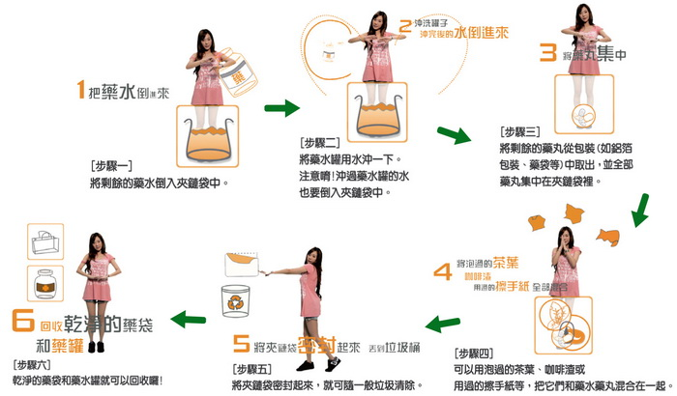
廢藥處理六步驟

Slide 12
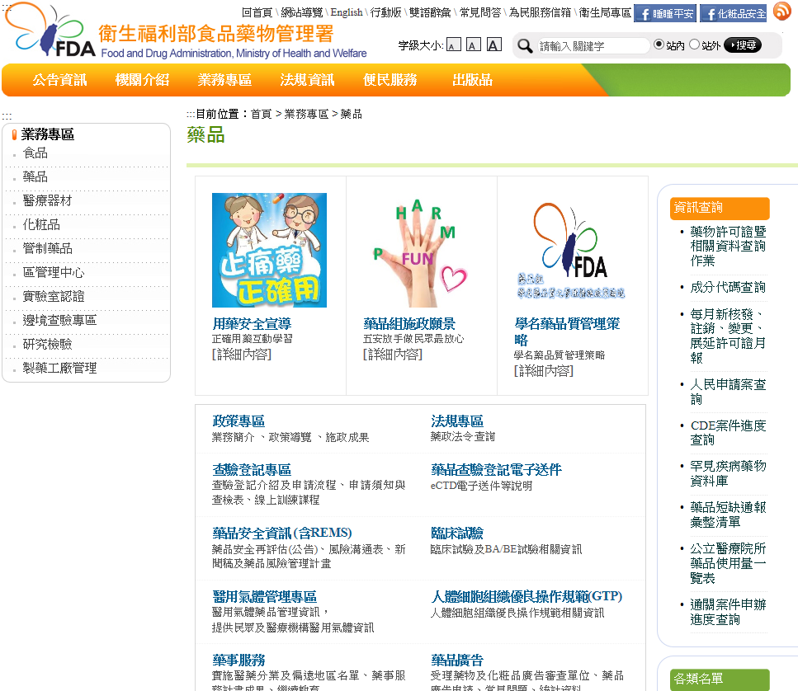
能力三 看清楚藥品標示
要看外包裝有沒有衛生福利部核准的藥品許可證字號：
可上衛生福利部食品藥物管理署網站首頁西藥醫療器材、含藥化粧品許可證查詢系統查詢核准字號。
官網：http://www.fda.gov.tw
路徑：首頁→業務專區→藥品→右方「資訊查詢」→藥物許可證暨相關資料查詢作業→西藥、醫療器材、含藥化粧品許可證查詢。
1
2
3

Slide 13
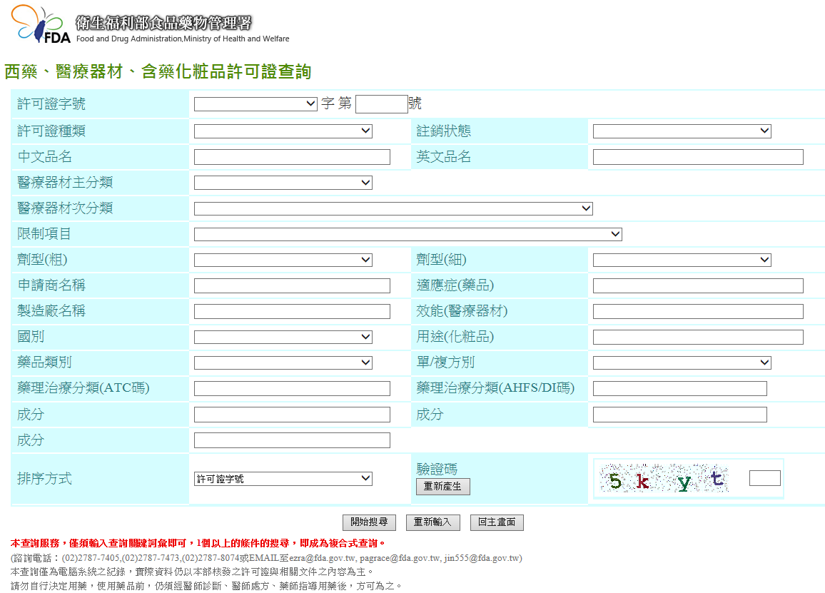
看清楚藥品標示-許可證字號查詢

Slide 14
能力四 清楚用藥方法、時間
服用藥品應按醫師或藥師指示並詳讀外盒說明、藥品說明書（仿單）標示的用法、用量及服用時間。
▲以適量溫開水服用。
▲避免與葡萄柚汁、牛奶、茶、果汁、咖啡、酒等飲料搭配服用。
▲3歲以下兒童(感冒藥則是6歲以下)建議有不適症狀要就醫，
不建議家長自行購買給兒童使用。
▲服藥後有不適症狀或過敏反應，立即停藥就醫。

Slide 15
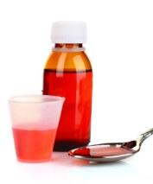
能力四 清楚用藥方法、時間
藥品各項劑型的使用方法：
(1) 發泡劑：需溶水後服用。
(2) 液劑：服用前先振搖均勻，應使用所附量器取藥量，切勿一飲而盡。
(3) 散劑及粒狀：成人應配溫開水並依指示服用；兒童服用藥粉則需倒入溫開水攪拌均勻、完全溶解後再依指示服用。
(4)外用皮膚製劑：請均勻塗抹於患部，勿大面積塗抹

Slide 16
能力四 清楚用藥方法、時間
服用時間，例如：
(1) 一天三次：三餐飯後。
(2) 一天四次：三餐飯後與睡前。
(3) 如有特殊使用方法及劑量請詢問醫師或藥師。

Slide 17
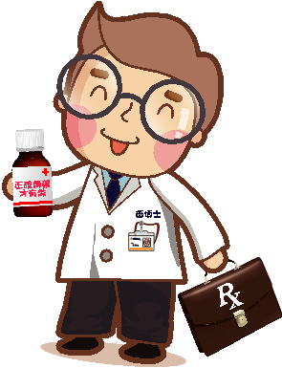
能力五 與醫師、藥師做朋友
生病找醫師，用藥找藥師
1、多留意生活圈可用的醫療資源，如:醫院、診所、社區藥局
找尋適合自己的家庭醫師、家庭藥師做為健康顧問
2、至藥局自行購買藥品時，應至有藥師執業之合法藥局購買，最好能將醫師或藥師諮詢電話記錄在自己的電話簿，方便日後諮詢。
3、同時服用多種藥品，可能會發生交互作用風險，例如綜合感冒藥併用預防血栓藥物和非類固醇消炎止痛藥，可能會增加出血的風險，因此用藥前諮詢醫師或藥師是最好的辦法，有任何醫藥疑難問題也可撥打藥局或藥袋上電話諮詢。

Slide 18
正確用藥五大核心記得了嗎？
能力一 做身體的主人
能力二 清楚表達自己的身體狀況
能力三 看清楚藥品標示
能力四 清楚用藥方法、時間
能力五 與醫師、藥師做朋友

Slide 19
感謝聆聽
敬請指教

